Slide 1
Segmentación de imágenes

Slide 2
Definición
Segmentación de imágenes. Proceso de convertir una imagen en una colección de regiones.
Se puede procesar solo los segmentos importantes de la imagen en lugar de procesar la imagen completa.

Slide 3
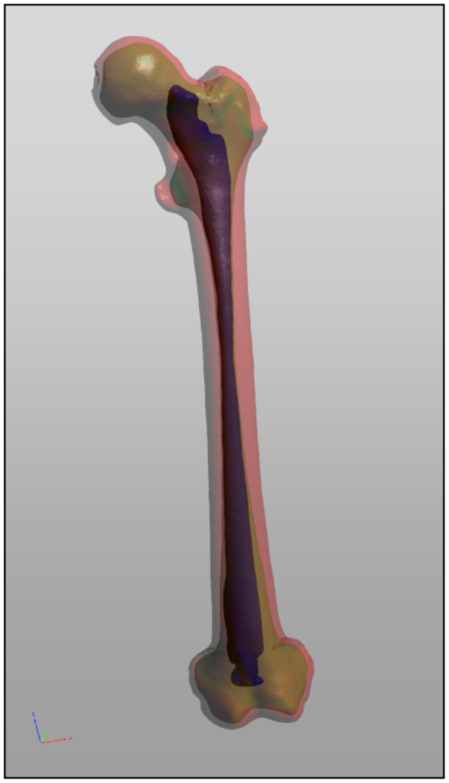
Ejemplo
By Newe A, Ganslandt T - Newe A, Ganslandt T (2013) Simplified Generation of Biomedical 3D Surface Model Data for Embedding into 3D Portable Document Format (PDF) Files for Publication and Education. PLoS ONE 8(11): e79004. doi:10.1371/journal.pone.0079004, CC BY 3.0, https://commons.wikimedia.org/w/index.php?curid=30052549

Slide 4
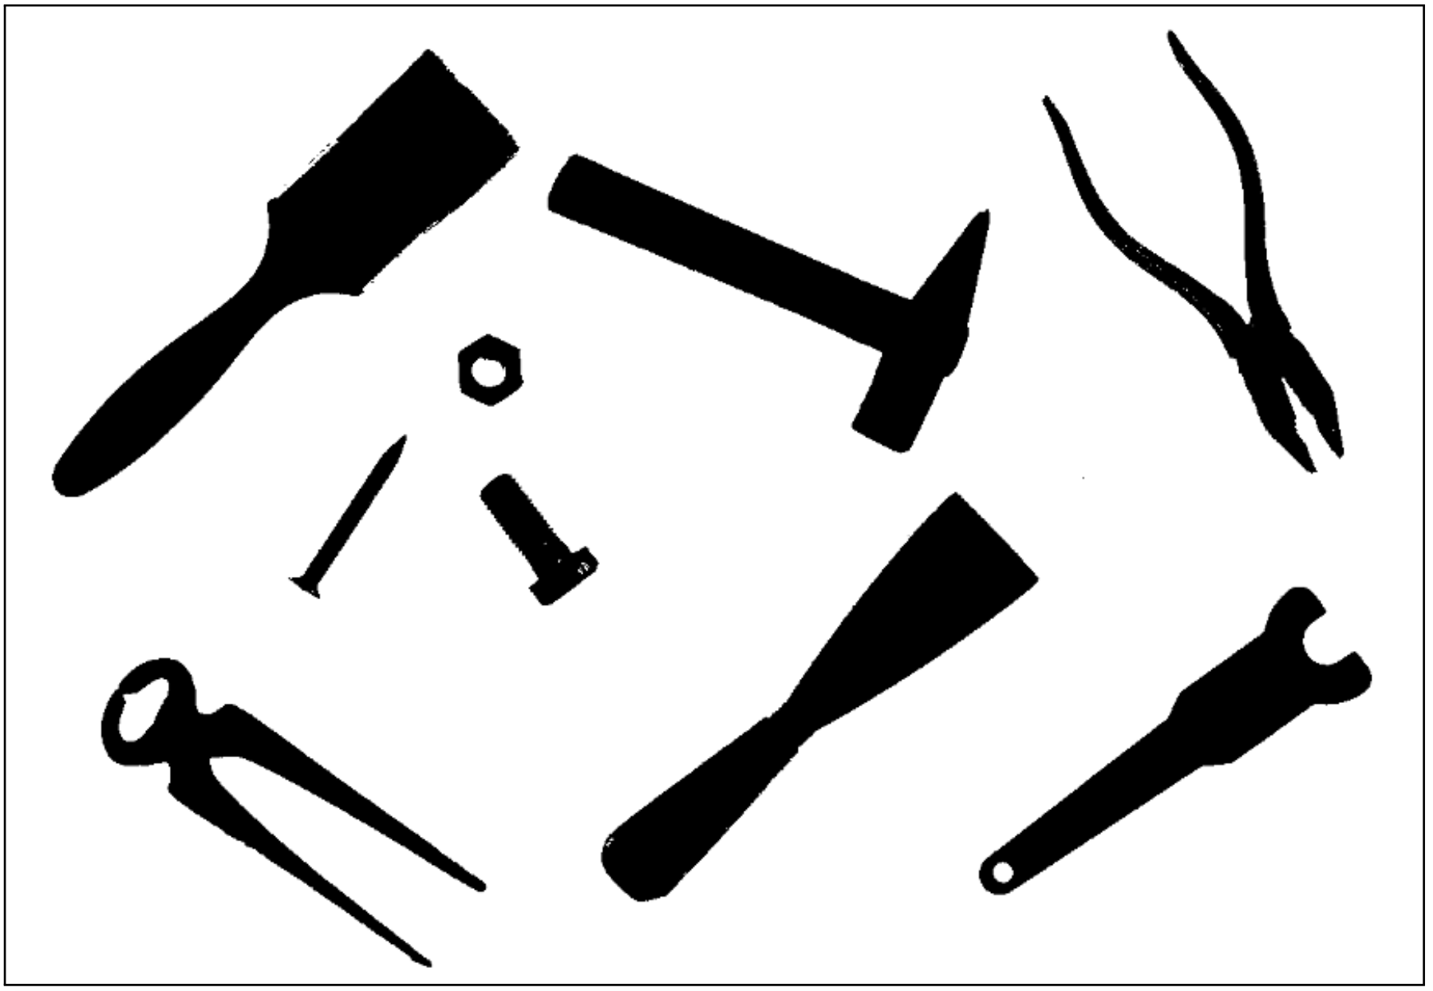
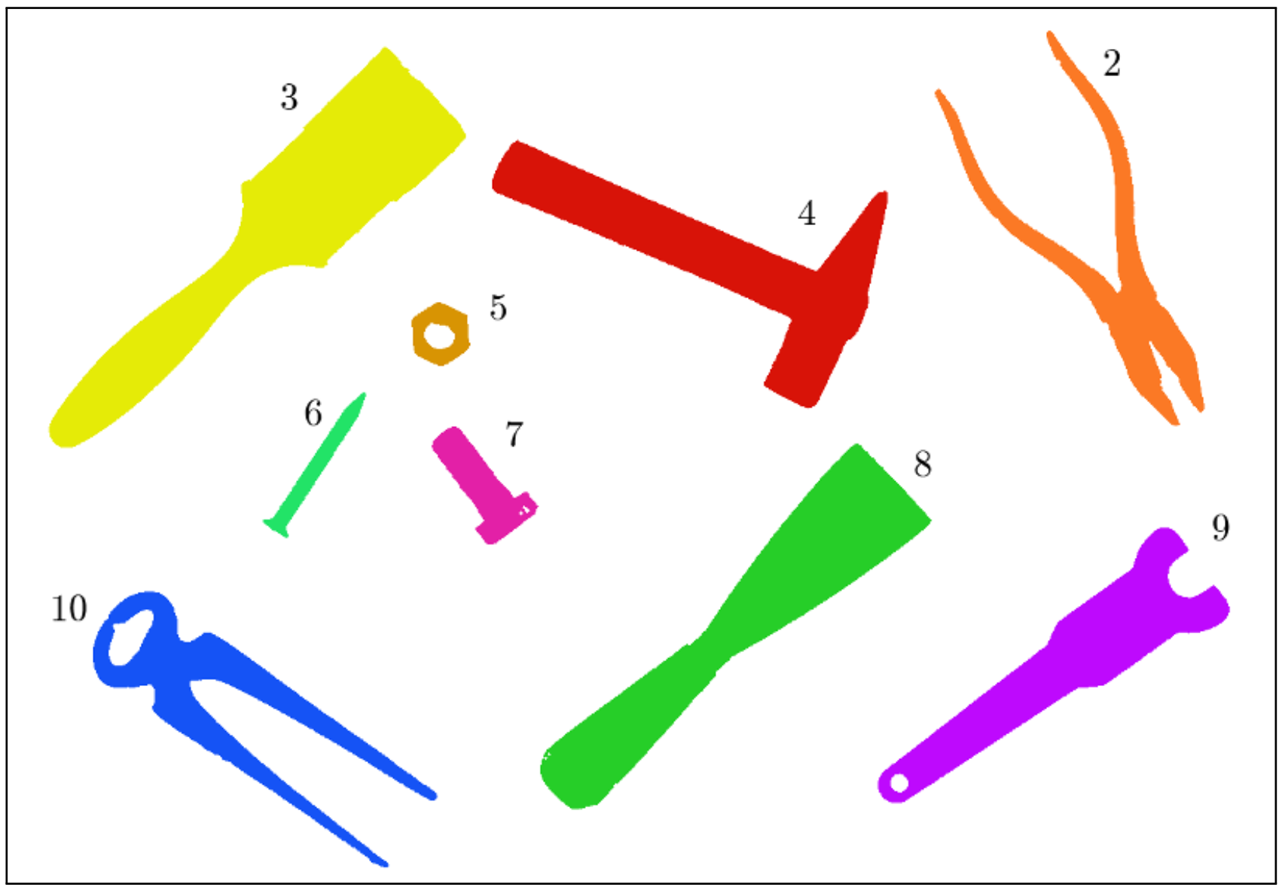
Ejemplo
Fuente: DIP-Java, pp. 195, 205

Slide 5
Temario
Dos métodos:
GrabCut
Watershed

Slide 6
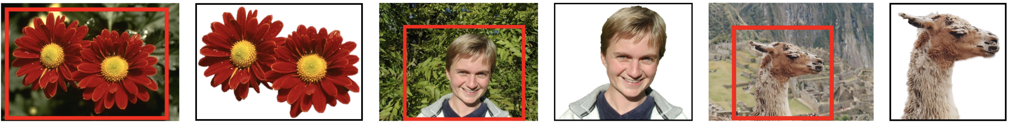
GrabCut
Es un método para extraer objetos de una imagen.
Clasifica los pixeles en frente (foreground) y fondo (background).
Fuente: https://www.microsoft.com/en-us/research/wp-content/uploads/2004/08/siggraph04-grabcut.pdf

Slide 7
Algoritmo GrabCut
Definir un rectángulo que incluya al sujeto de la imagen.
El área afuera del rectángulo se clasifica automáticamente como fondo.
Los datos contenidos en el fondo se usan como referencia para distinguir áreas del fondo de las áreas del frente en el rectángulo definido en el paso 1.
Se utiliza un modelo gaussiano para clasificar los pixeles como fondo probable y frente probable.

Slide 8
Algoritmo GrabCut
Cada pixel se conecta virtualmente con los pixeles que lo rodean a través de aristas virtuales.
A cada arista se le asigna una probabilidad de ser frente o de ser fondo.
Cada pixel o se conecta a una terminal frente o a una terminal fondo.

Slide 9
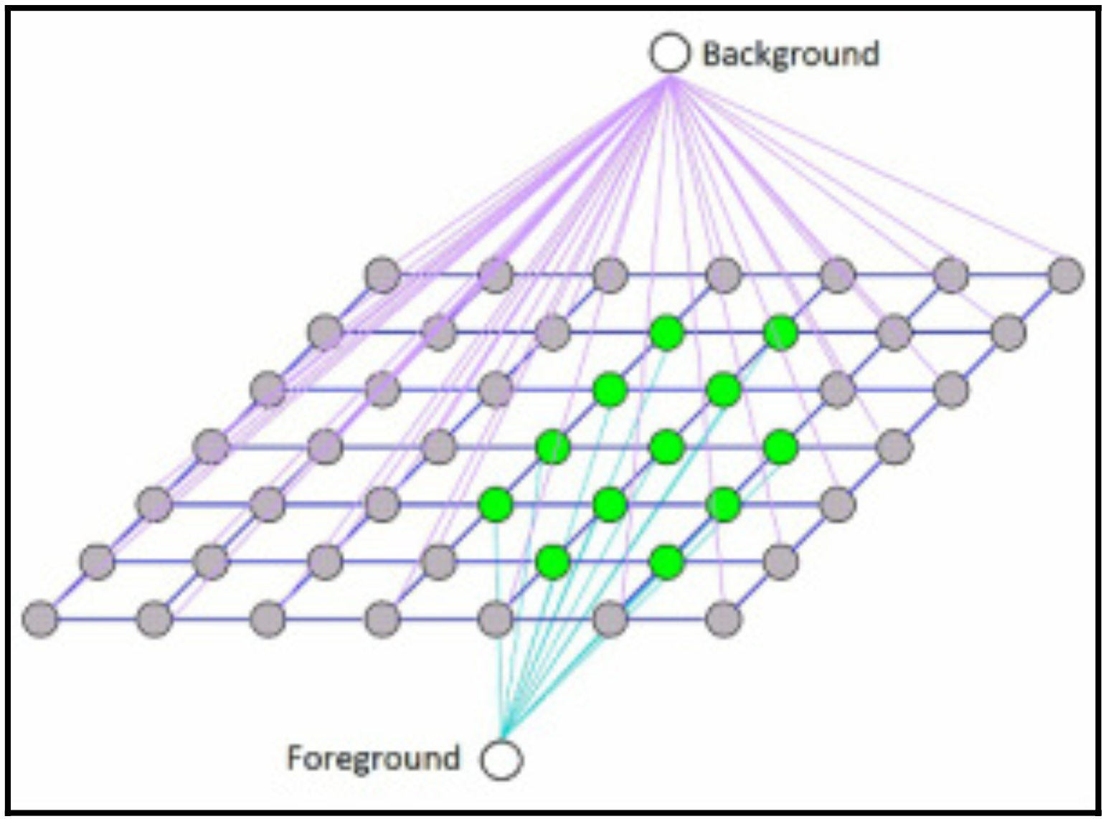
Algoritmo GrabCut
Fuente: LO4CV-P3, p. 99

Slide 10
Algoritmo GrabCut
Después de que cada pixel ha sido conectado a alguna terminal (frente o fondo), las aristas entre pixeles pertenecientes a diferentes terminales se cortan y la imagen queda segmentada en 2 partes.

Slide 11
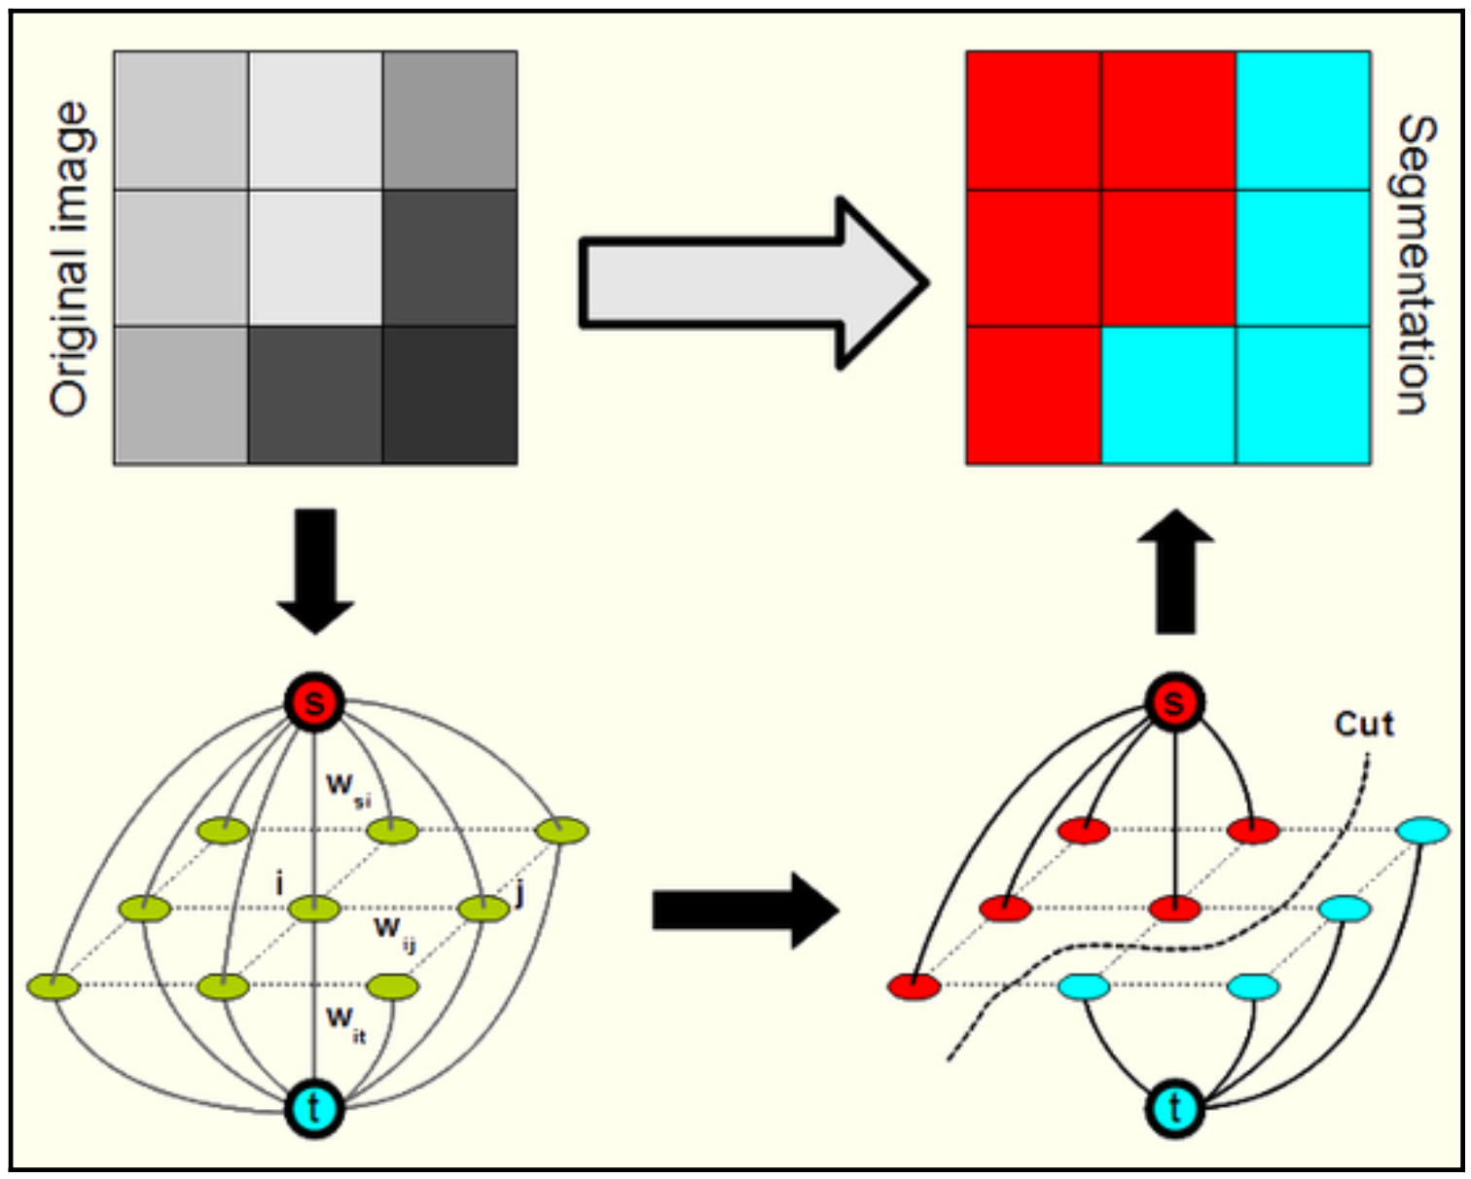
Algoritmo GrabCut
Fuente: LO4CV-P3, p. 99

Slide 12
GrabCut en OpenCV
cv.grabCut(img, mask, rect, bgdModel, fgdModel, iterCount[, mode]) -> mask, bgdModel, fgdModel
img – imagen de entrada de 3 canales de 8 bits
mask – máscara de un canal de 8 bits
rect – ROI que contiene un objeto segmentado
bgdModel – matriz temporal para el fondo
fgdModel – matriz temporal para el primer plano
iterCount – número de iteraciones que debe realizar el algoritmo antes de devolver el resultado
mode – modo de operación (p. e. cv.GC_INIT_WITH_RECT)

Slide 13
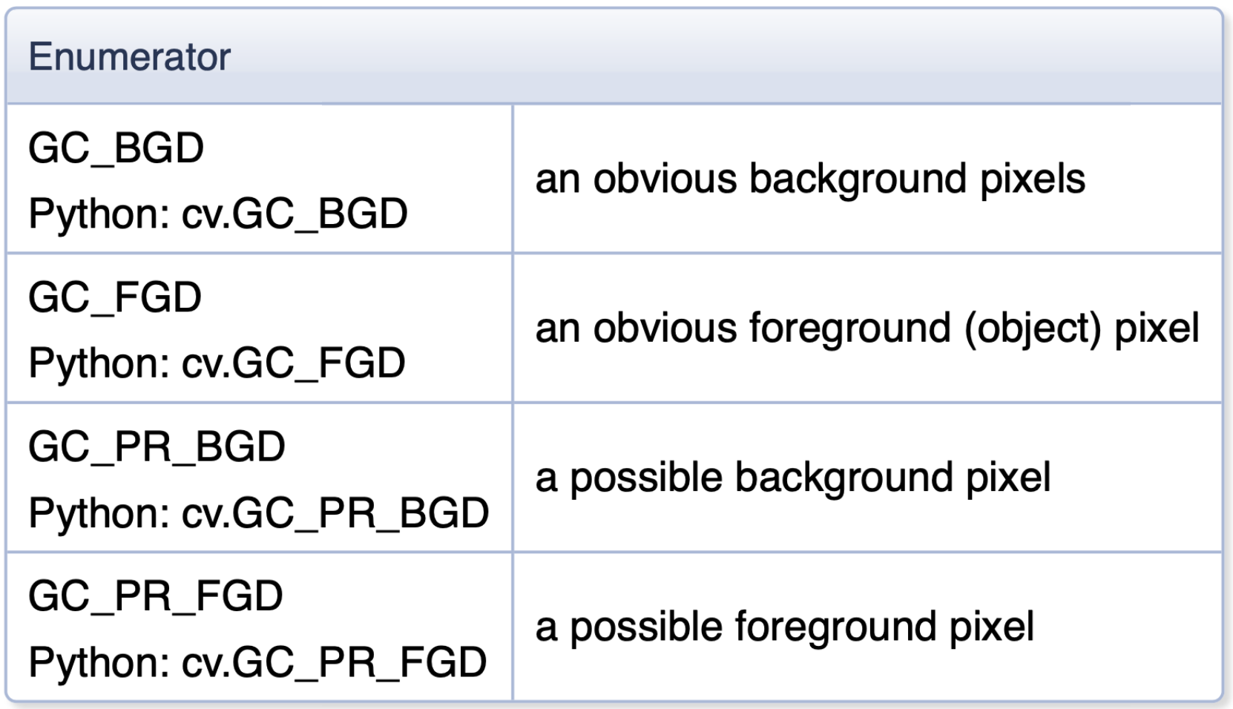
GrabCut en OpenCV
Método cv2.grabCut().
La matriz resultado contiene valores entre 0 y 3:
Fuente: https://docs.opencv.org/4.x/d7/d1b/group__imgproc__misc.html#gad43d3e4208d3cf025d8304156b02ba38

Slide 14
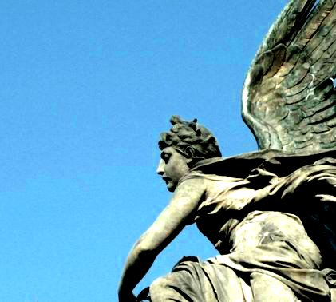
Ejemplo
Extraer la estatua del ángel:

Slide 15
Ejemplo
Se carga la imagen y se crea una máscara llena con ceros con la misma forma que la imagen.
# File: grabcut.py
source = cv.imread('../images/statue_small.jpg’)
result = source.copy()
mask = np.zeros(result.shape[:2], np.uint8)

Slide 16
Ejemplo
Se crean los modelos para el frente y el fondo llenos de ceros.
background = np.zeros((1, 65), np.float64)
foreground = np.zeros((1, 65), np.float64)
GrabCut se va a inicializar con un rectángulo que contenga al sujeto.
Los modelos del frente y el fondo se determinan con la áreas afuera del rectángulo inicial.
Se define el rectángulo:
rect = (100, 1, 421, 378)

Slide 17
Ejemplo
Ahora se invoca a GrabCut y se le pasan los modelos vacíos, la mascara y el rectángulo inicial.
cv.grabCut(result, mask, rect, background, foreground, 5,
cv.GC_INIT_WITH_RECT)
El 5 indica el número de iteraciones que el algoritmo va a correr sobre la imagen.

Slide 18
Ejemplo
Al terminar GrabCut, mask tiene valores entre 0 y 3.
0 (cv.GC_BGD) es un pixel obvio de fondo.
1 (cv.GC_FGD) es un pixel obvio de frente.
2 (cv.GC_PR_BGD) es un pixel probable de fondo.
3 (cv.GC_PR_FGD) es un pixel probable de frente.
Para visualizar el resultado, se desea pintar de negro el fondo de la imagen original y dejar el frente intacto.

Slide 19
Ejemplo
Se crea una nueva máscara que tenga 0 en dónde la máscara original tiene 0 o 2 (fondo obvio y probable) y 1 en dónde la máscara original tenga 1 y 3 (frente obvio y probable).
Se multiplica la nueva máscara por la imagen original para poner el fondo en negro y dejar intactos los pixeles del frente.
mask2 = np.where((mask == 2) | (mask == 0), 0, 1).astype('uint8’)
result = result * mask2[:, :, np.newaxis]

Slide 20
Ejemplo
Por último, se guarda una imagen con la imagen original y el resultado lado a lado.
stack_image = np.hstack((source, result))
cv.imwrite('statue_small_grabcut.jpg', stack_image)

Slide 21
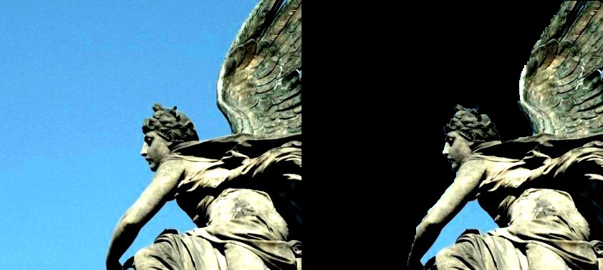
Resultado

Slide 22

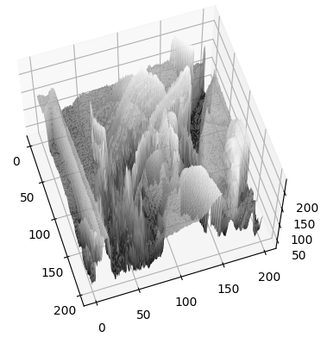
Watershed
Es un algoritmo para segmentar una imagen.
Interpreta una imagen en escala de grises como un mapa topográfico.
La intensidad de cada pixel es la altura del terreno.

Slide 23
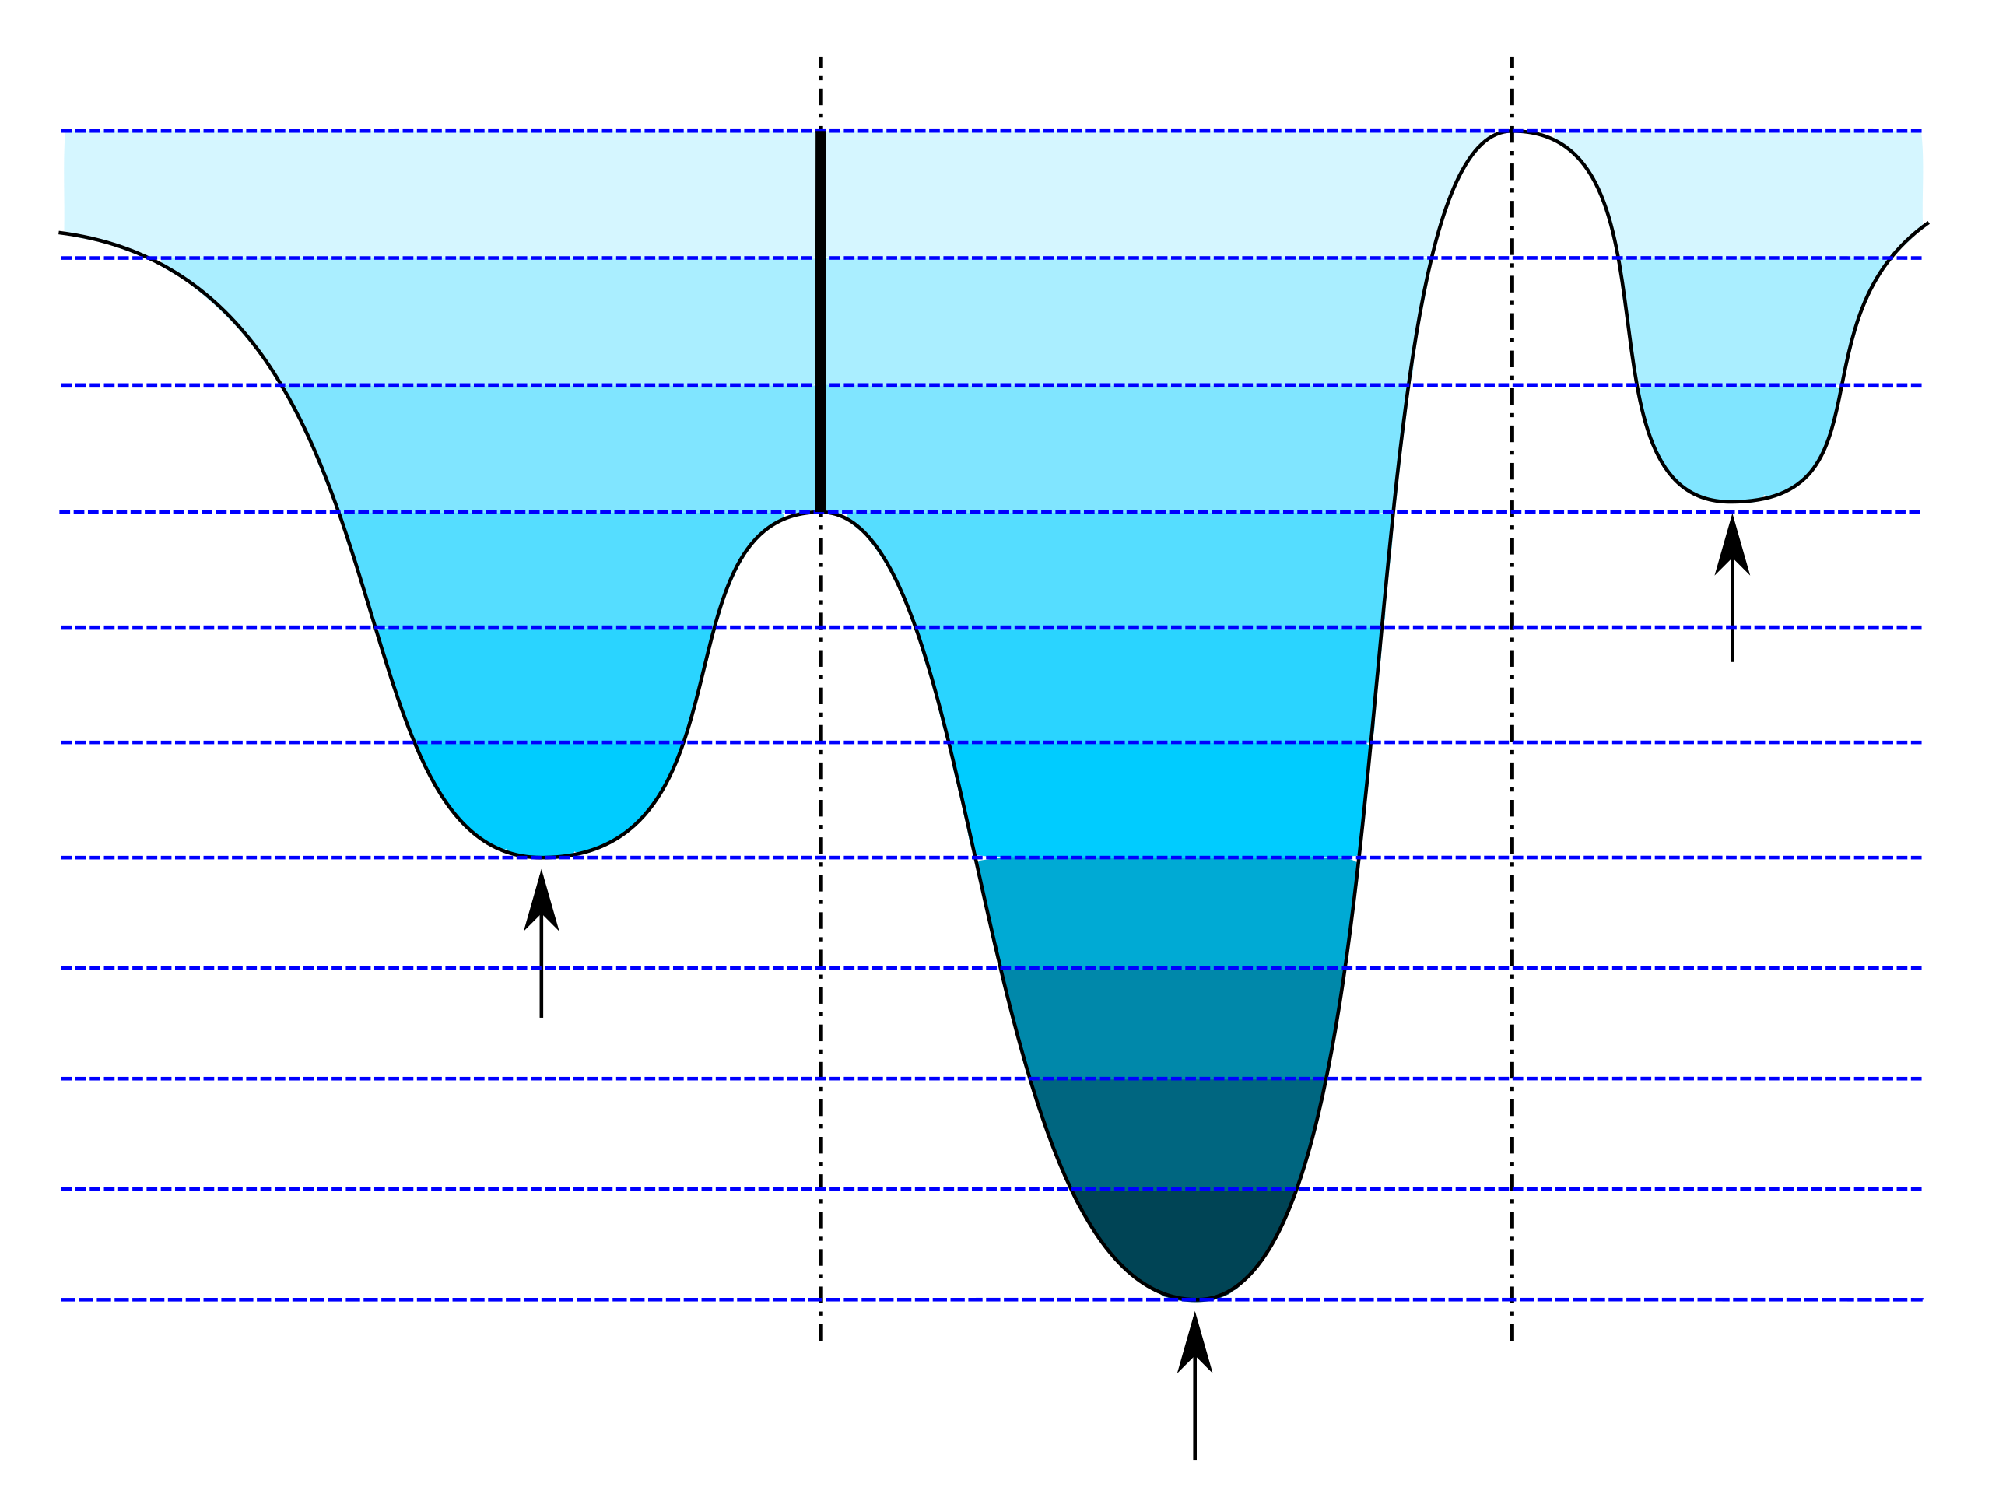
Watershed – inundación
De Martynas Patasius - Trabajo propio, CC BY-SA 3.0, https://commons.wikimedia.org/w/index.php?curid=10495830

Slide 24
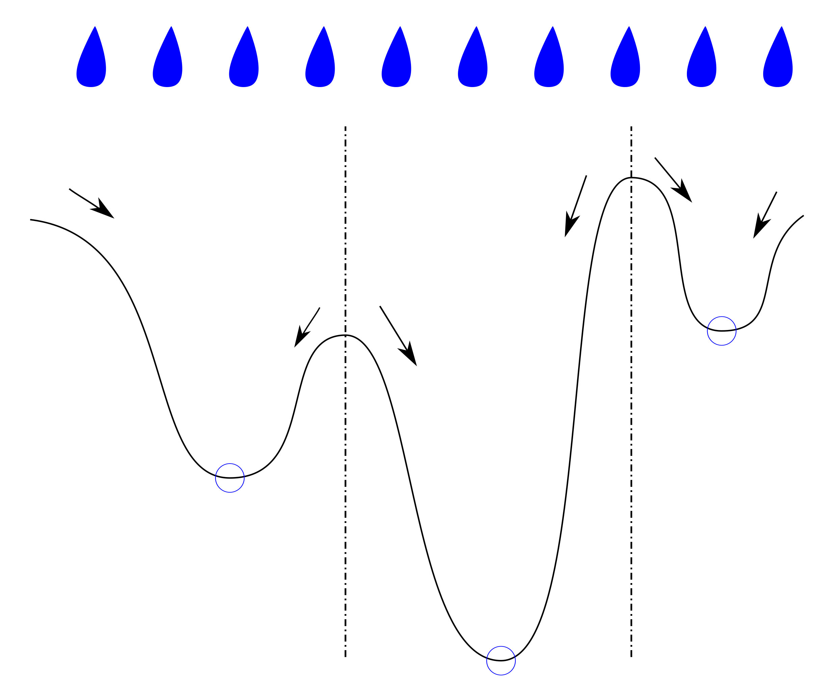
Watershed – lluvia
De Martynas Patasius - Trabajo propio, CC BY-SA 3.0, https://commons.wikimedia.org/w/index.php?curid=10495705

Slide 25
Requisitos
Operaciones morfológicas.
Componentes conectados.
Transformada de distancia.

Slide 26






Operaciones morfológicas
Imagen original Erosión Dilation
Opening Closing Morphological Gradient

Slide 27
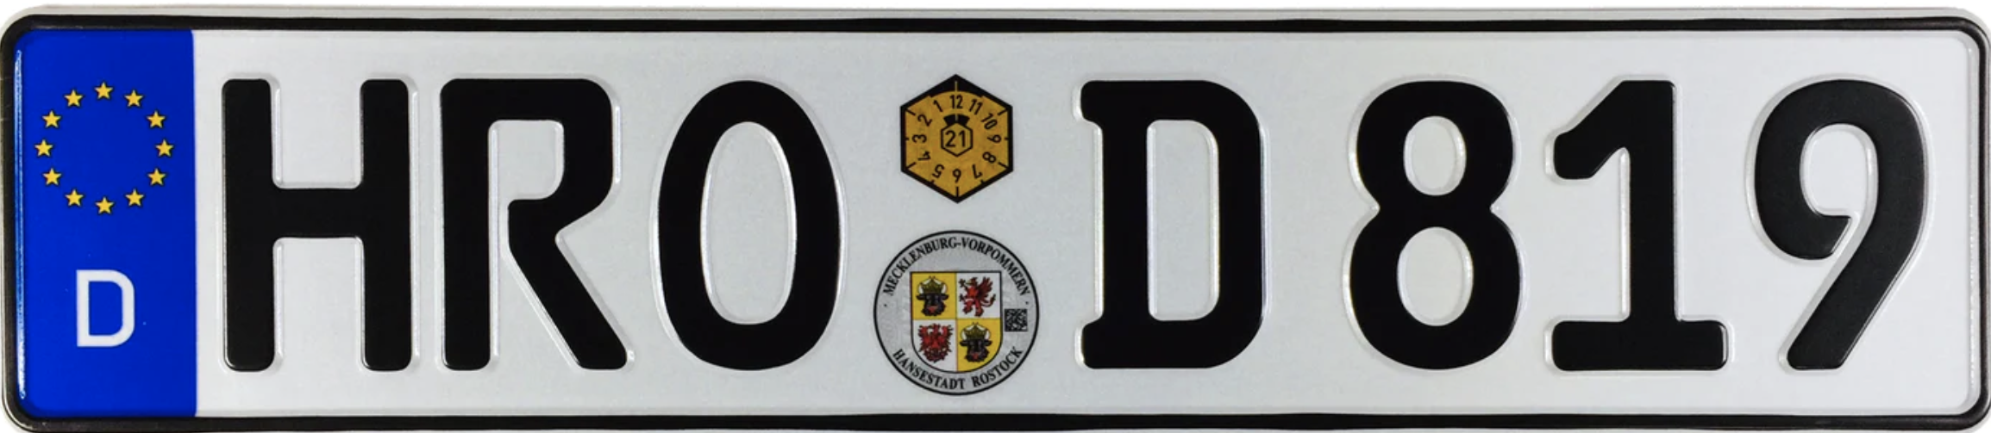

Componentes conectados
Determina la conectividad de regiones similares en una imagen binaria.
Método cv2.connectedComponentsWithStats().

Slide 28
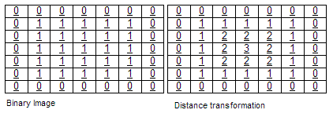
Transformación de distancia
Calcula la distancia al pixel cero más cercano para cada pixel de la imagen binaria de origen.
CC BY-SA 3.0, https://en.wikipedia.org/w/index.php?curid=1924662

Slide 29
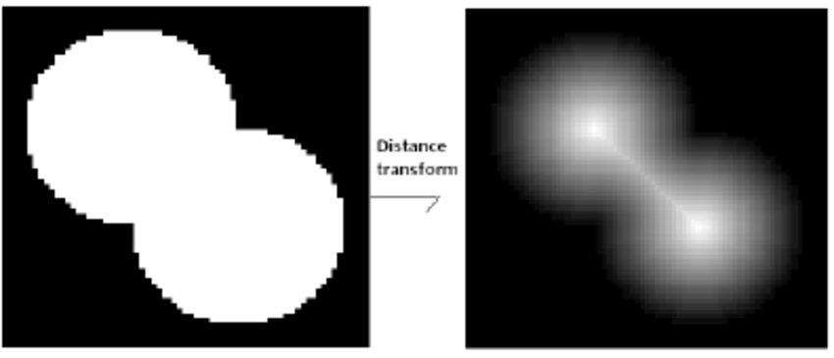
Transformación de distancia
https://www.researchgate.net/figure/Distance-transform-of-the-binary-image-composed-with-a-white-pixel-form-and-a-black-pixel_fig2_29599685

Slide 30
Transformación de distancia en OpenCV
Método cv2.distanceTransform().
Se puede escoger el tipo de distancia.
Las más comunes son:
L1 – distancia de Manhattan.
L2 – distancia euclidiana.

Slide 31


Ejemplo
Disponible en segmentation/distance_transform.py.

Slide 32
Watershed in OpenCV
Método cv2.watershed().

Slide 33
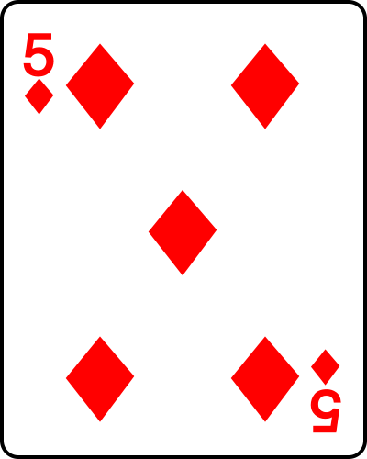
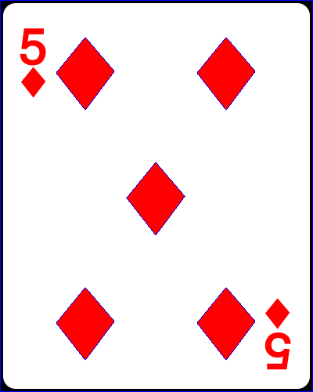
Segmentación con watershed
Ejemplo: marcar los cinco diamantes de la carta.

Slide 34
Segmentación con watershed
# File: watershed_no_overlap.py
image = cv.imread('../images/5_of_diamonds.png')
# Binarize the image
gray = cv.cvtColor(image, cv.COLOR_BGR2GRAY)
_, thresh = cv.threshold(gray, 0, 255, cv.THRESH_BINARY_INV |
cv.THRESH_OTSU)
cv.imwrite('01_thresh.png', thresh)

Slide 35
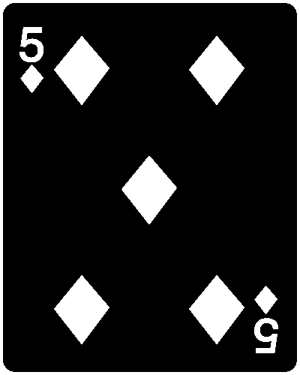
Segmentación con watershed

Slide 36
Segmentación con watershed
# Remove noise
kernel = np.ones((3, 3), np.uint8)
opening = cv.morphologyEx(thresh, cv.MORPH_OPEN, kernel, iterations=2)
cv.imwrite('02_opening.png', opening)

Slide 37

Segmentación con watershed

Slide 38
Segmentación con watershed
# Find the sure background region
sure_bg = cv.dilate(opening, kernel, iterations=3)
cv.imwrite('03_sure_bg.png', sure_bg)

Slide 39
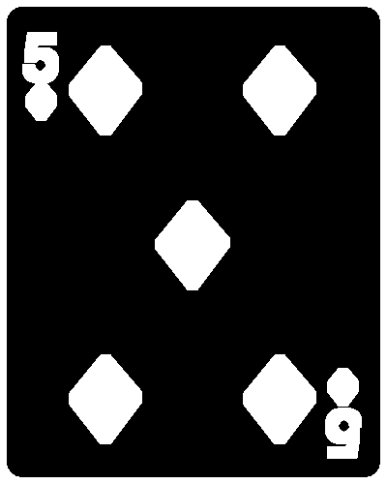
Segmentación con watershed

Slide 40
Segmentación con watershed
# Find the sure foreground region
dist = cv.distanceTransform(opening, cv.DIST_L2, 5)
norm = cv.normalize(dist, dst=None, alpha=0, beta=255,
norm_type=cv.NORM_MINMAX)
cv.imwrite('04_distances.png', norm)
_, sure_fg = cv.threshold(dist, 0.7 * dist.max(), 255, 0)
sure_fg = sure_fg.astype(np.uint8)
cv.imwrite('05_sure_fg.png', sure_fg)

Slide 41
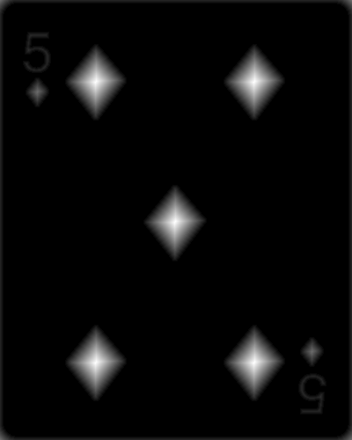

Segmentación con watershed

Slide 42
Segmentación con watershed
# Find the unknown region
unknown = cv.subtract(sure_bg, sure_fg)
cv.imwrite('06_unknown.png', unknown)

Slide 43

Segmentación con watershed

Slide 44
Segmentación con watershed
# Label the foreground objects
_, markers = cv.connectedComponents(sure_fg)
# Add one to all labels so that sure background is not 0, but 1
markers += 1
# Label the unknown region as 0
markers[unknown == 255] = 0
markers = cv.watershed(image, markers)
image[markers == -1] = [255, 0, 0]
cv.imwrite(‘07_result_watershed.png', image)

Slide 45
Segmentación con watershed

Slide 46
Resumen
Leer la imagen
Binarizar la imagen (threshold)
Eliminar ruido (opening)
Encontrar el background seguro (dilation)
Encontrar el foreground seguro (transformación de distancia y threshold)
Encontrar el área desconocida (background – foreground)
Etiquetar los componentes conectados del foreground
Aplicar watershed

Slide 47
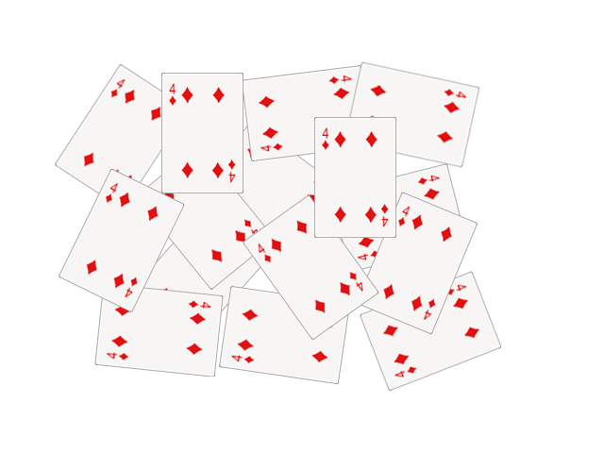
Ejemplo
Colorear las cartas por separado.
Notar que las cartas están traslapadas.

Slide 48
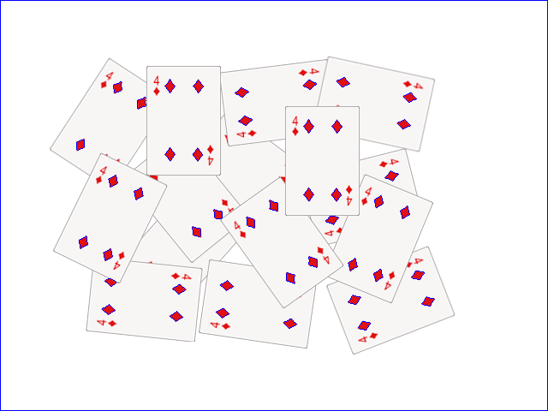
Ejemplo
Si se usa el programa anterior se obtiene:

Slide 49
Solución
Programa segmentation/watershed_cards.py.
Paso 1: leer la imagen.

Slide 50
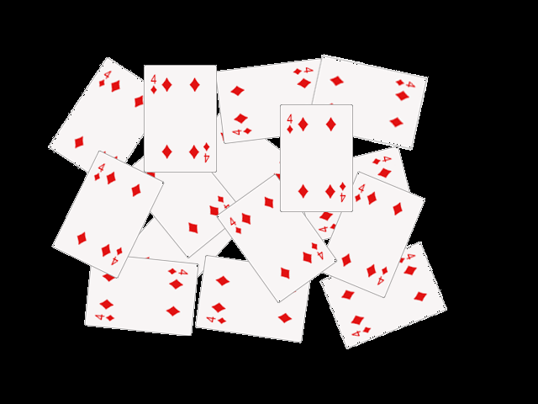
Solución
Paso 2: cambiar el fondo a negro.

Slide 51
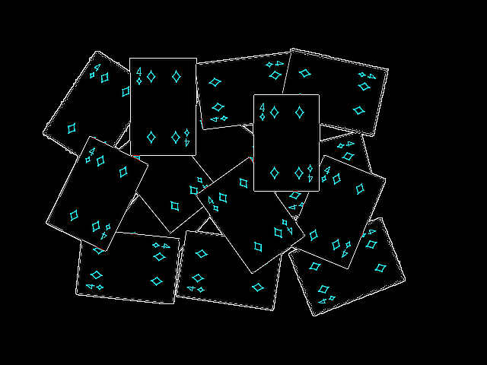
Solución
Paso 3: aplicar un filtro laplaciano.

Slide 52
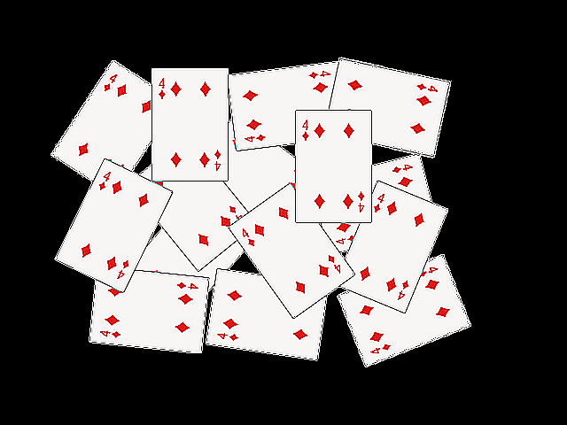
Solución
Paso 4: con el laplaciano, hacer la imagen sharp.

Slide 53
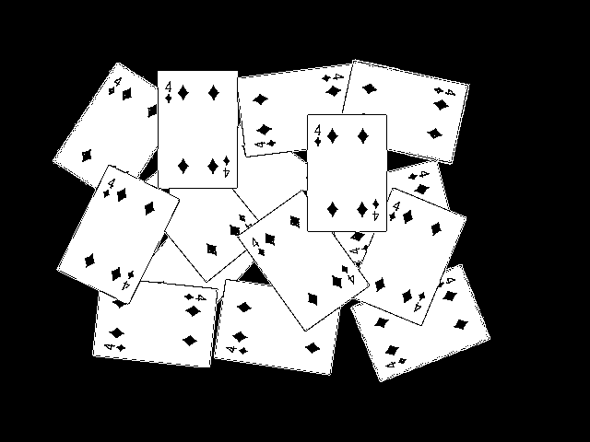
Solución
Paso 5: binarizar la imagen.

Slide 54
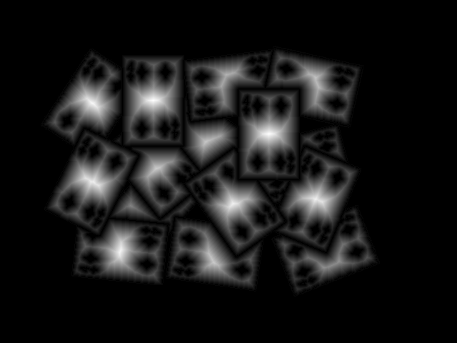
Solución
Paso 6: ejecutar la transformación de distancia.

Slide 55
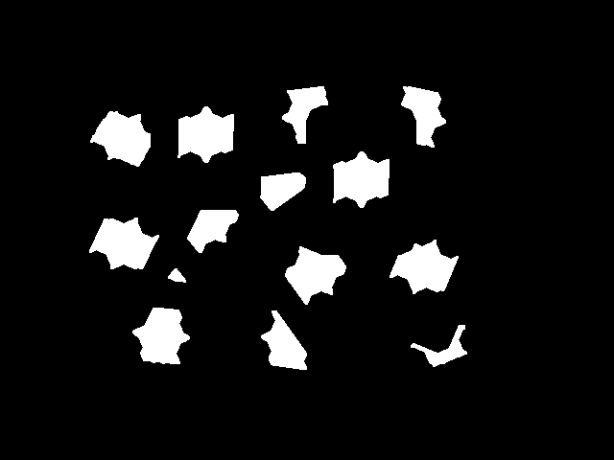
Solución
Paso 7: binarizar la transformación de distancia para obtener los picos.

Slide 56
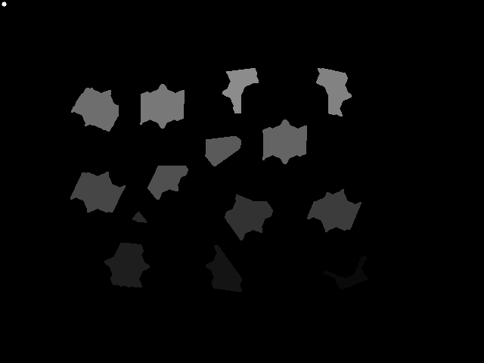
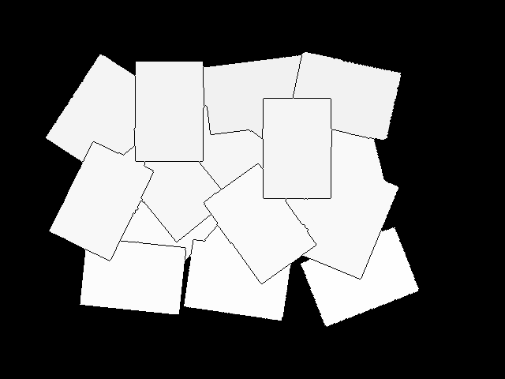
Solución
Paso 8: encontrar los markers.

Slide 57
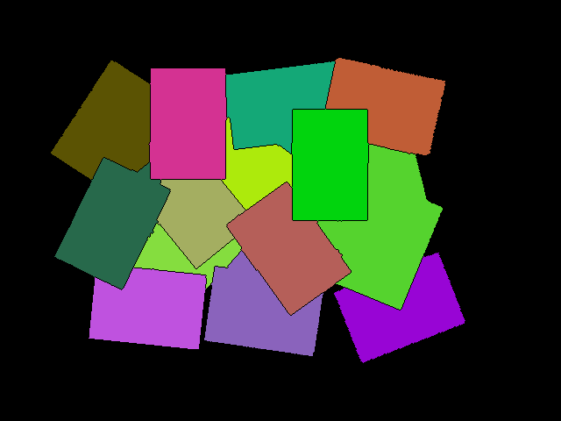
Solución
Paso 9: ejecutar watershed y colorear las cartas de forma aleatoria.

Slide 58
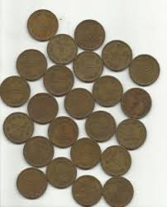
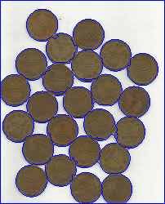
Otro ejemplo
Disponible en segmentation/watershed_coins.py.

